Slide 1

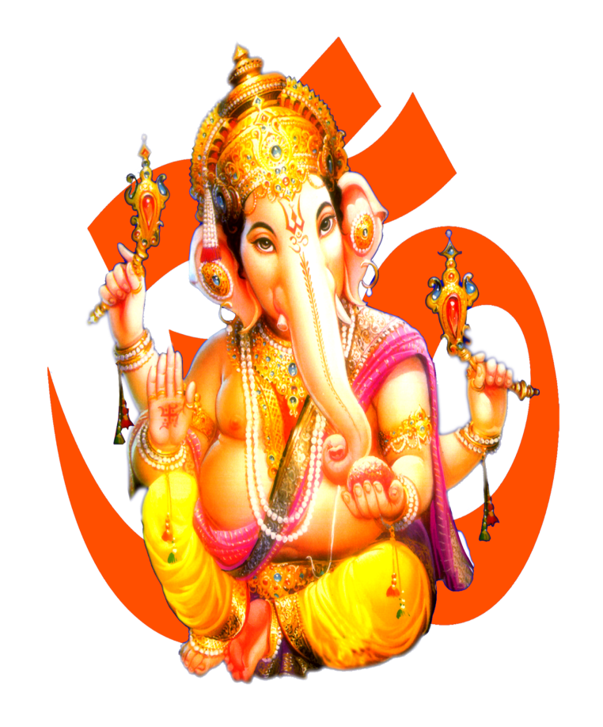
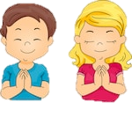


MORNING PRAYER

Slide 2

ODM PUBLIC SCHOOL
SESSION :12
CLASS :3
SUBJECT : ODIA
CHAPTER NUMBER: 12
CHAPTER NAME :ଆମ ଗାଁ
SUBTOPIC : ଅଭ୍ୟାସ- ୧୦ ଓ ୧୨

Slide 3
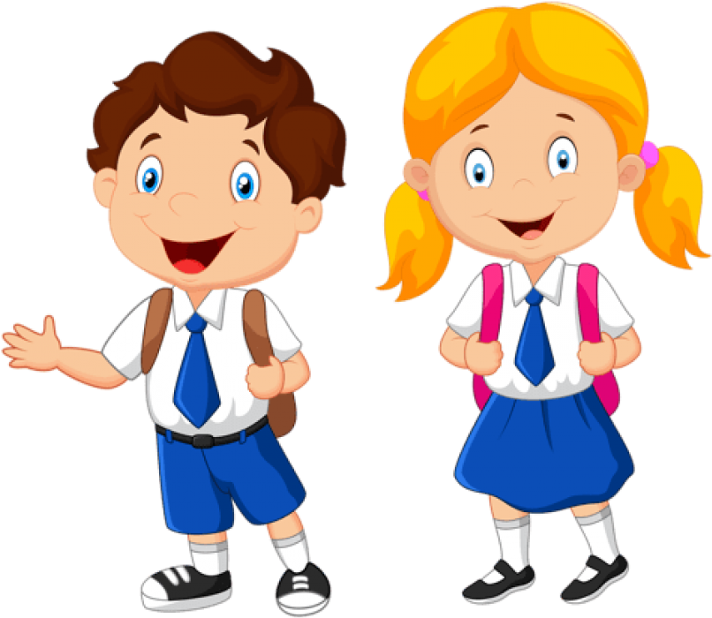
ଅଧ୍ୟୟନର ଉଦ୍ଦେଶ୍ୟ – ପିଲାମାନଙ୍କର ଶ୍ରବଣ ,କଥନ,ପଠନ ଓ ଲିଖନ ଓ ଶୈଳୀ ର ଅଭିବୃଦ୍ଧି କରାଇବା |

Slide 4
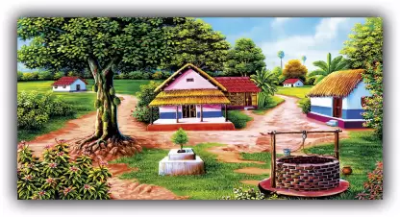
ଆମ ଗାଁ

Slide 5
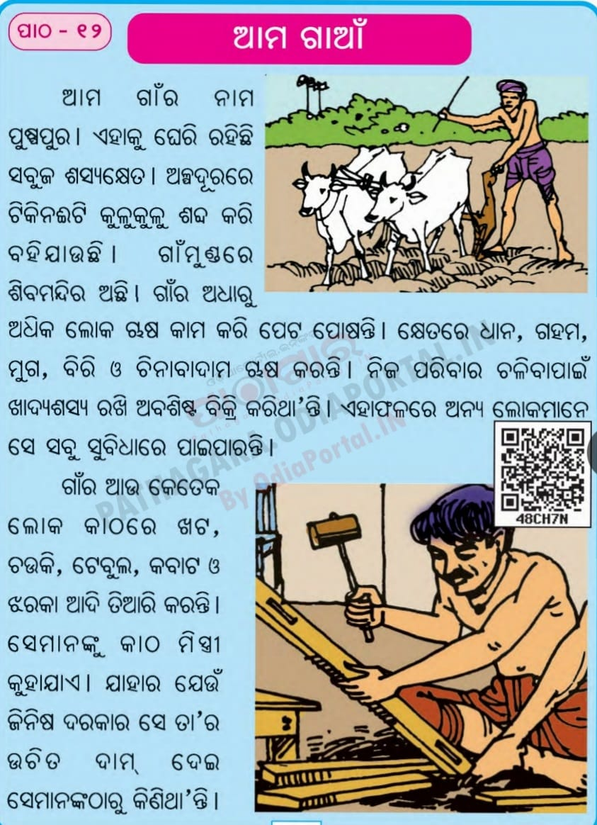

Slide 6
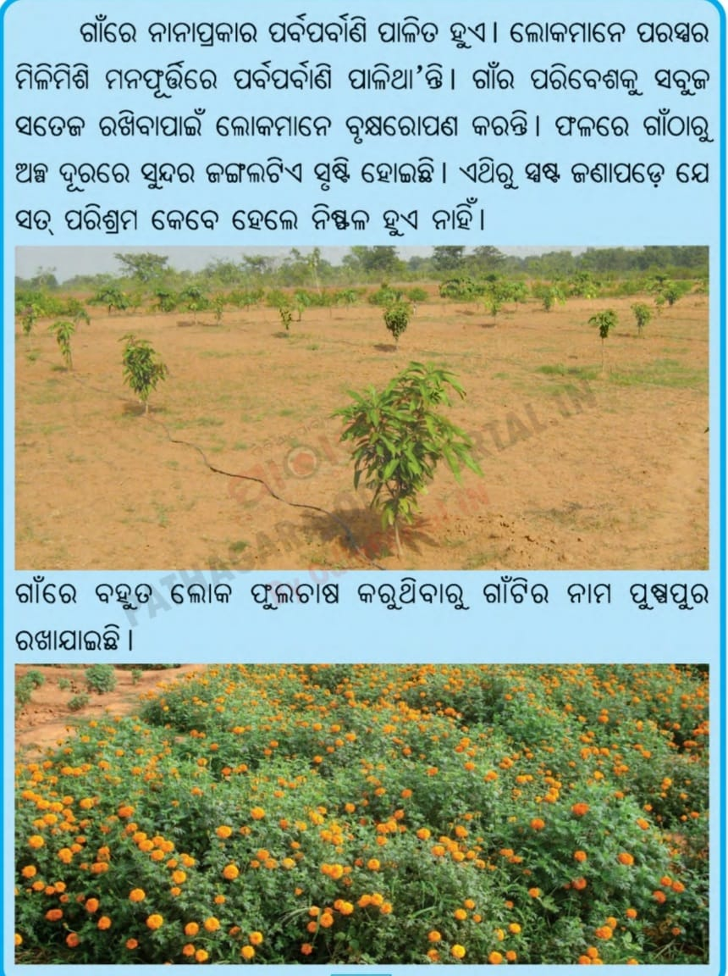

Slide 7
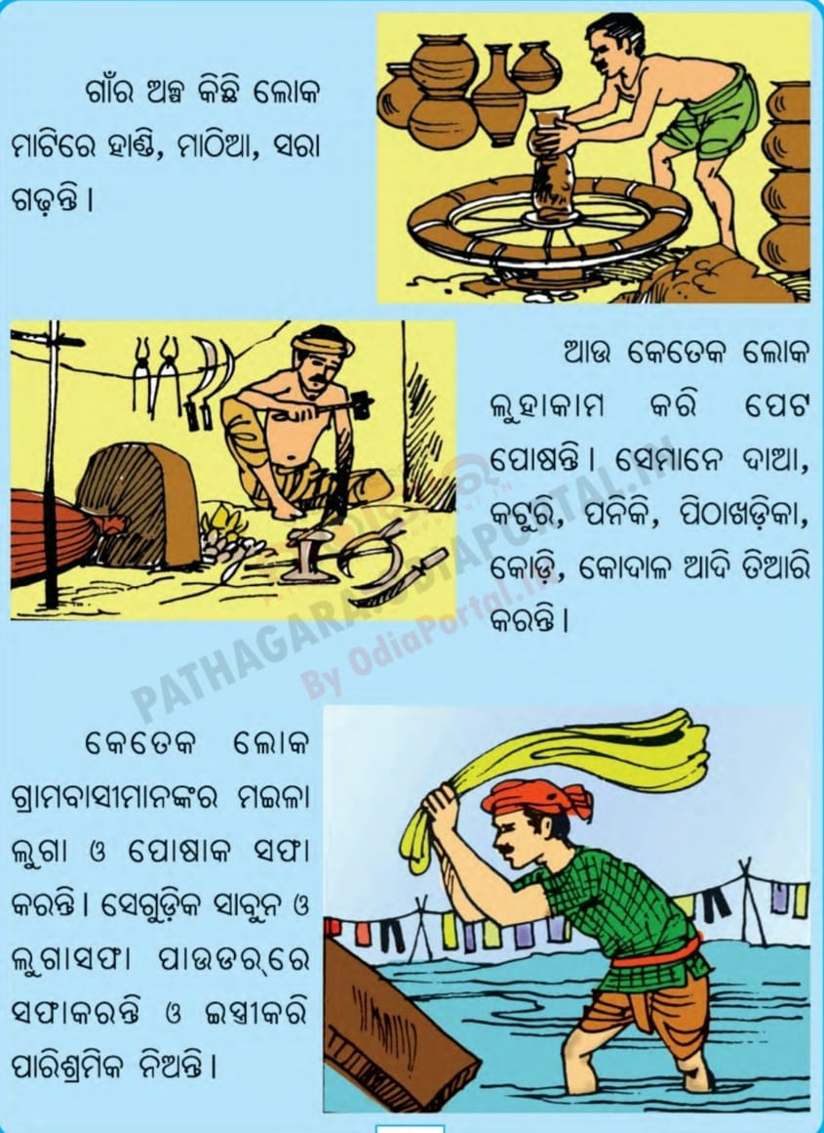

Slide 8
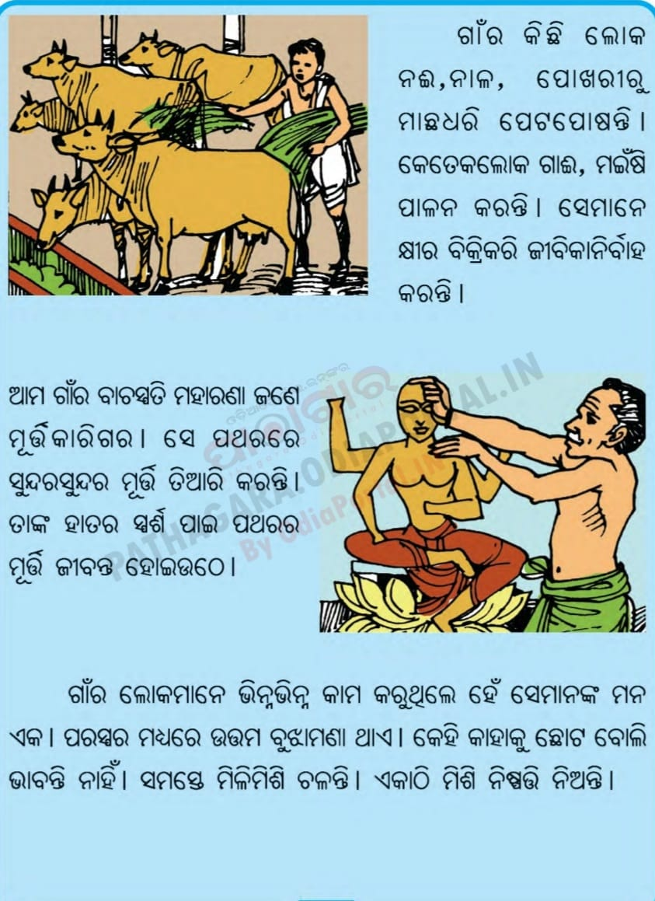

Slide 9
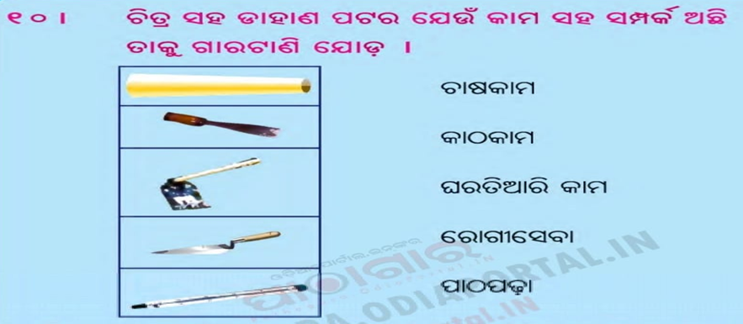


Slide 10
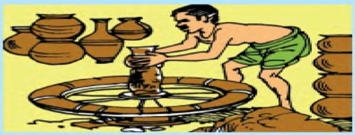
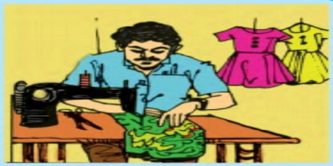
ଅଭ୍ୟାସ-୧୨ଚିତ୍ର ଦେଖି ଏମାନେ କେଉଁ କେଉଁ କାମ କରୁଛନ୍ତି ଲେଖ
କୁମ୍ଭାର –ହାଣ୍ଡି ମାଠିଆ ଗଢୁଛି
ଦରଜି –ପୋଷାକ ତିଆରି କରୁଛି

Slide 11
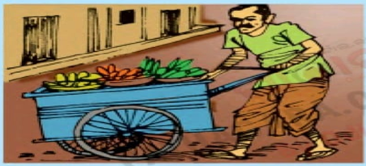
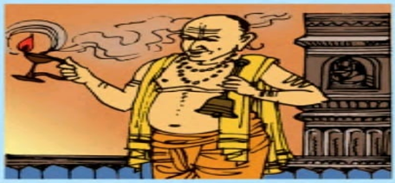
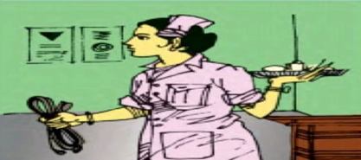
ଦୋକାନୀ – ଫଳ ବେପାର କରୁଛି
ବ୍ରାହ୍ମଣ \ପୂଜକ –ଠାକୁରଙ୍କୁ ଆରତୀ କରୁଛନ୍ତି
ନର୍ସ –ରୋଗୀ ମାନଙ୍କ ସେବା ପାଇଁ ପ୍ରସ୍ତୁତ ହେଉଛନ୍ତି

Slide 12
ପ୍ରଶ୍ନ ଗୁଡିକର ଉତ୍ତର ଦିଅ | ୧ –କିଏ ହାଣ୍ଡି ମାଠିଆ ଗଢେ ? ୨–ଲୁହା କାରିଗର କଣ କଣ ତିଆରି କରେ? ୩ –କ୍ଷୀର ରୁ କଣ କଣ ତିଆରି କରାଯାଏ ? ୪ –ଗୋପାଳକ କିପରି ଭାବରେ ଜୀବିକା ନିର୍ବାହ କରନ୍ତି ? ୫ –ବାଚସ୍ପତି ମହାରଣା କିଏ ? ୬ – ବାଚସ୍ପତି ମହାରଣା କେଉଁଥିରେ କଣ ତିଆରି କରନ୍ତି ? ୭ – ଗାଁ ର ଲୋକମାନେ କିପରି ଚଳନ୍ତି ?

Slide 13
ଗୃହକର୍ମ
ଅଭ୍ୟାସ –୧୧କୁ ଖାତାରେ କର |

Slide 14
ଲବ୍ଧ ଜ୍ଞାନର ଫଳାଫଳ- ପିଲାମାନଙ୍କର ଶ୍ରବଣ,କଥନ,ପଠନ ଓ ଲିଖନ ଶୈଳୀ ର ଅଭିବୃଦ୍ଧି ଘଟିବ |

Slide 15

THANKING YOU
ODM EDUCATIONAL GROUP

